Slide 1
UPISI U SREDNJU ŠKOLU 2013./2014.

Slide 3
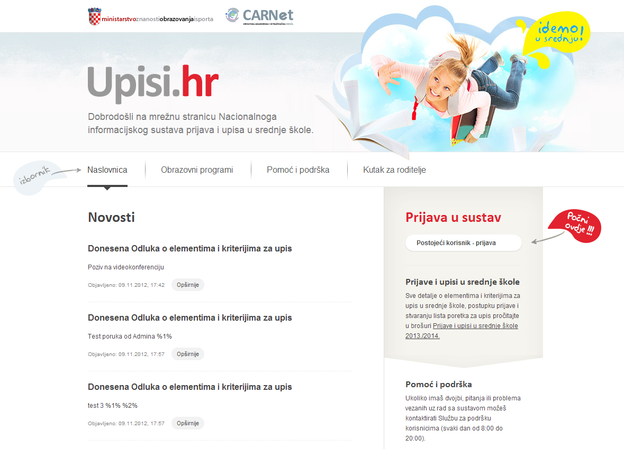

Slide 4
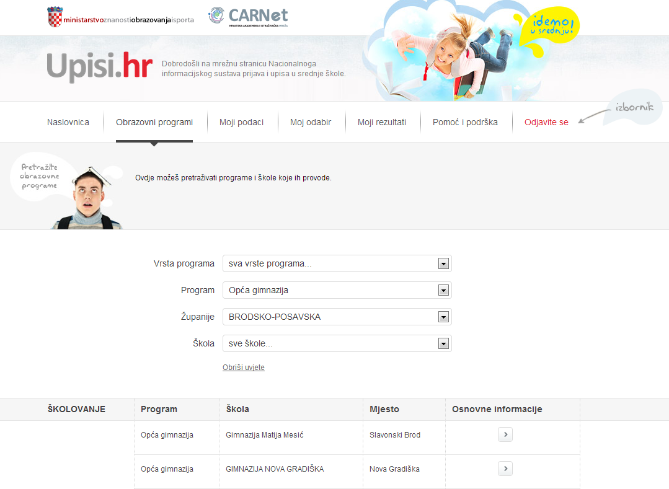

Slide 5
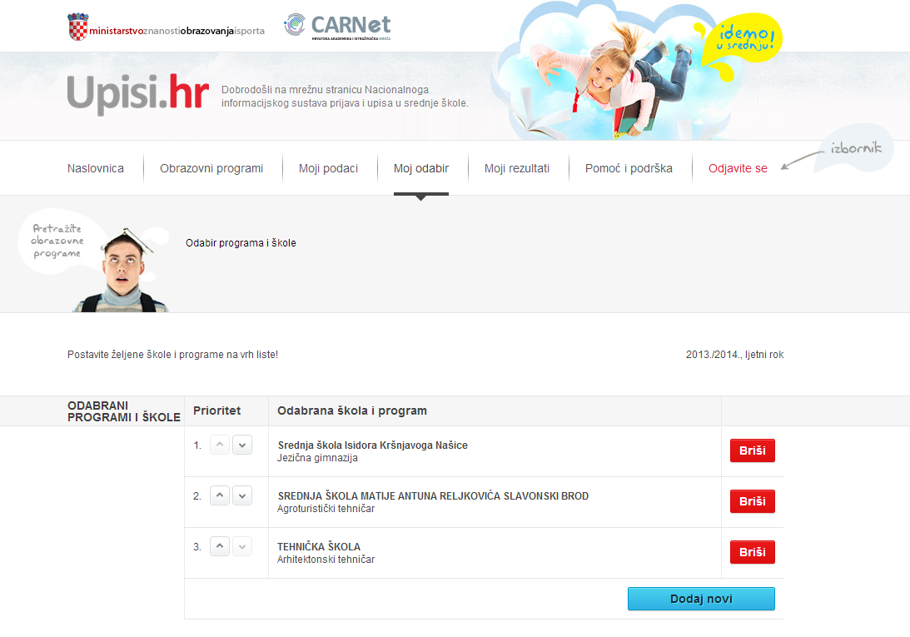

Slide 6
Što učiniti u sustavu: www.upisi.hr?
Provjeriti jesu li osobni podaci, ocjene iz osnovne škole - za netočno unesene ocjene ili osobne podatke učenik treba obavijestiti razrednika
Prijaviti i u listu prioriteta poredati do 10 obrazovnih programa u najviše 5 škola.
Postavljeni redoslijed prioriteta obrazovnih programa iznimno je važan jer izravno utječe na upis - računalo će kandidata rasporediti na obrazovni program najvišega prioriteta za koji kandidat ulazi u upisnu kvotu.
Kontinuirano pratiti bodovno stanje za svaki prijavljeni obrazovni program, kao i svoj trenutačni položaj na oglednoj ljestvici poretka na temelju do tada ostvarenih bodova.
Sve do trenutka objave konačnih ljestvica poretka stanje na ljestvicama poretka smatra se privremenim.

Slide 7
Prilikom razmatranja mogućnosti koje programe prijaviti za upis, potrebno je obratiti pažnju na sljedeće:
1) Svoj ukupan rezultat: uspjeh u prethodnom obrazovanju + sposobnosti + darovitosti + uspjeh na natjecanjima + uspjeh u otežanim uvjetima obrazovanja;
2) Utvrđeni minimalni bodovni prag za obrazovni program koji odabirete;
3) Popis predmeta posebno važnih za upis;
4) Broj upisnih mjesta za određeni obrazovni program - vidljiv na stranici: www.upisi.hr
5) Ispunjenje posebnih uvjeta za upis u određene programe obrazovanja: sposobnosti i darovitosti; zdravstveni preduvjeti - zdravstvene kontraindikacije; utvrđivanje zdravstvene sposobnosti

Slide 8
Kako se vrednuju posebni rezultati u prethodnom obrazovanju?
Završili 6 razreda osnovne glazbene ili 4 razreda osnovne plesne škole - 2 boda za upis u sve obrazovne programe
U osnovnoj školi najmanje četiri školske godine učili drugi strani jezik (njemački, francuski) - 1 bod za upis u sve obrazovne programe

Slide 9
Vrednovanje rezultata postignutih na državnim i međunarodnim natjecanjima u znanju
Kandidati ostvaruju pravo na dodatne bodove na osnovi rezultata koje su postigli na državnim natjecanjima u znanju iz nastavnih predmeta posebno značajnih za upis (Hrvatskoga jezika, Matematike, prvoga stranog jezika te triju nastavnih predmeta posebno važnih za upis)

Slide 10
Prvo osvojeno mjesto kao pojedinac u 7. ili 8. razredu osnovnog obrazovanja
Izravan upis
Prvo osvojeno mjesto kao pojedinac u 5. ili 6. razredu osnovnog obrazovanja
3 boda
Prvo osvojeno mjesto kao članovi skupine u posljednja četiri razreda osnovnog obrazovanja
3 boda
Drugo osvojeno mjesto kao pojedinci ili članovi skupine u posljednja četiri razreda osnovnog obrazovanja
2 boda
Treće osvojeno mjesto kao pojedinci ili članovi skupine u posljednja četiri razreda osnovnog obrazovanja
1 bod

Slide 11
Invalidi rata
Upis kandidata na temelju Zakona o zaštiti vojnih i civilnih invalida rata
Pravo na izravan upis, pod uvjetom da prijeđu minimalni bodovni prag za upis te zadovolje na ispitu sposobnosti i darovitosti u školama u kojima je to uvjet za upis, imaju:
- djeca osoba poginulih, umrlih ili nestalih pod okolnostima iz članka 6., 7. i 8. Zakona o zaštiti vojnih i civilnih invalida rata (Narodne novine, broj: 33/1992, 57/1992, 77/1992, 58/1993, 2/1994, 76/1994, 108/1995, 82/2001 i 103/2003); - djeca civilni invalidi rata čije je oštećenje organizma nastalo pod okolnostima iz članka 8. navedenoga Zakona; - djeca mirnodopskih vojnih i civilnih invalida rata I. skupine sa 100% oštećenja organizma čije je oštećenje organizma nastalo pod okolnostima iz članka 6., 7. i 8. navedenoga zakona;

Slide 12
Za ostvarivanje prava iz stavka 1. ove točke kandidat je dužan priložiti potvrdu mjerodavnog ureda državne uprave u jedinici područne (regionalne) samouprave, odnosno mjerodavnoga upravnoga tijela Grada Zagreba.
Ovoj kategoriji ne pripadaju djeca hrvatskih ratnih vojnih invalida iz Domovinskog rata

Slide 13
Kandidati sa zdravstvenim teškoćama
Kandidati sa zdravstvenim teškoćama su kandidati koji su prethodno obrazovanje završili po redovitome nastavnom planu i programu, a kojima su teška zdravstvena oštećenja ili kronične bolesti i/ili dulje liječenje utjecale na postizanje rezultata tijekom prethodnog obrazovanja te značajno smanjuju mogućnost izbora srednjoškolskoga obrazovnog programa.
Kandidatima sa zdravstvenim teškoćama dodaju se dva boda na broj bodova koji je utvrđen tijekom postupka vrednovanja za programe obrazovanja za koje posjeduje stručno mišljenje službe za profesionalno usmjeravanje Hrvatskoga zavoda za zapošljavanje.
Za ostvarivanje prava na dodatne bodove kandidat prilaže:
stručno mišljenje nadležnoga školskog liječnika (specijalista školske medicine), koji je pratio učenika tijekom prethodnog obrazovanja, a na osnovi medicinske specijalističke dokumentacije o utvrđenim zdravstvenim smetnjama koje mogu značajnije sužavati mogući izbor obrazovnih programa i zanimanja;
stručno mišljenje službe za profesionalno usmjeravanje Hrvatskog zavoda za zapošljavanje o sposobnostima i motivaciji učenika za najmanje tri primjerena programa obrazovanja (strukovnoga, umjetničkoga i/ili gimnazijskoga).

Slide 14
Kandidati s teškoćama u razvoju
PRILAGOĐENI PROGRAM i INDIVIDUALIZIRANI PRISTUP
Kandidati s teškoćama u razvoju imaju pravo izravnoga upisa u programe obrazovanja za koje posjeduju stručno mišljenje službe za profesionalno usmjeravanje HZZ-a te ako zadovolje na ispitu sposobnosti i darovitosti u školama u kojima je to uvjet za upis.
Za ostvarivanje prava kandidat prilaže:
rješenje Ureda državne uprave u županiji o primjerenom obliku školovanja u osnovnoj školi
stručno mišljenje nadležnoga školskog liječnika (specijalista školske medicine), koji je pratio učenika tijekom prethodnog obrazovanja, a na osnovi medicinske specijalističke dokumentacije o utvrđenim zdravstvenim smetnjama koje mogu značajnije sužavati mogući izbor obrazovnih programa i zanimanja;
stručno mišljenje službe za profesionalno usmjeravanje Hrvatskog zavoda za zapošljavanje o sposobnostima i motivaciji učenika za najmanje tri primjerena programa obrazovanja (strukovnoga, umjetničkoga i/ili gimnazijskoga).

Slide 15
Kandidatu koji živi u otežanim uvjetima uzrokovanim ekonomskim, socijalnim te odgojnim čimbenicima
Kandidatu koji živi u otežanim uvjetima uzrokovanim ekonomskim, socijalnim te odgojnim čimbenicima koji su mogli utjecati na uspjeh u osnovnoj školi, dodaje se jedan bod na broj bodova koji je utvrđen tijekom postupka vrjednovanja.

Slide 16
Ako kandidat živi uz jednoga i/ili oba roditelja s dugotrajnom teškom bolesti, dostavlja liječničku potvrdu o dugotrajnoj težoj bolesti jednoga i/ili oba roditelja.
Ako kandidat živi uz dugotrajno nezaposlena oba roditelja, u smislu članka 2. Zakona o poticanju zapošljavanja, dostavlja potvrdu o dugotrajnoj nezaposlenosti oba roditelja iz područnog ureda Hrvatskog zavoda za zapošljavanje.
Ako je kandidatu jedan roditelj preminuo, dostavlja presliku smrtovnice.
Ako je kandidat dijete bez roditelja ili odgovarajuće roditeljske skrbi, u smislu čl. 27. Zakona o socijalnoj skrbi, dostavlja potvrdu nadležnoga centra za socijalnu skrb da je kandidat korisnik socijalne skrbi.

Slide 17
Ako kandidat živi uz samohranoga roditelja (roditelj koji nije u braku i ne živi u izvanbračnoj zajednici, a sam skrbi i uzdržava svoje dijete) korisnika socijalne skrbi, u smislu članaka 27. i 30. Zakona o socijalnoj skrbi, dostavlja potvrdu o korištenju socijalne pomoći; rješenje ili drugi upravni akt centra za socijalnu skrb ili nadležnoga tijela o pravu samohranoga roditelja u statusu socijalne skrbi izdanih od ovlaštenih službi u zdravstvu, socijalnoj skrbi i za zapošljavanje.

Slide 18
Kandidatu koji je pripadnik romske nacionalne manjine
Kandidatu za upis, koji je pripadnik romske nacionalne manjine, a živi u uvjetima koji su mogli utjecati na njegov uspjeh u osnovnoj školi, dodaje se jedan bod na broj bodova koji je utvrđen tijekom postupka vrednovanja. S tako utvrđenim brojem bodova kandidat se rangira na ukupnoj ljestvici poretka.
Ovaj kandidat može se natjecati za upis pod uvjetom da je ostvario broj bodova koji je određen kao minimalni bodovni prag za tu vrstu škole te ako zadovolji na ispitu sposobnosti i darovitosti u školama u kojima je to uvjet za upis.
Za korištenje ovoga prava kandidat prilaže:
preporuku Vijeća romske nacionalne manjine odnosno registrirane romske udruge
preporuku nadležnoga centra za socijalnu skrb
mišljenje službe za profesionalno usmjeravanje Hrvatskog zavoda za zapošljavanje o sposobnostima i motivaciji kandidata za najmanje tri primjerena programa obrazovanja.

Slide 19
Obrtnice
Izravan upis u programe obrazovanja za vezane obrte imaju djeca obrtnika koja se upisuju u program istovjetan obrtu kojim se bave roditelji ili skrbnici na temelju ovjerene preslike obrtnice roditelja ili skrbnika kojim dokazuju vrstu obrta kojim se bave, ako ispunjavaju ostale uvjete za upis koje utvrđuje škola.

Slide 20
Zdravstvene kontraindikacije
Kandidati će se naći na ljestvicama poretka programa obrazovanja samo ako posjeduju potvrdu obiteljskoga liječnika ili liječnika školske medicine o nepostojanju zdravstvenih kontraindikacija za svaki odabrani program obrazovanja za koji je to potrebno.
Učenici ovu potvrdu donose svome razredniku od danas do 24.06.2013.

Slide 21
U roku od sedam dana nakon objave konačnih ljestvica poretka kandidati su dužni u srednju školu dostaviti liječničku svjedodžbu medicine rada o sposobnosti za odabrano zanimanje (od 05.07. do 12.07.2013.)

Slide 22
UGOVOR O NAUKOVANJU
Ugovor o naukovanju sklapaju licencirani obrt ili pravna osoba i naučnik (roditelj ili skrbnik), u skladu s čl. 40. i 46. Zakona o obrtu, koji donosi na uvid:
Ovjerenu presliku svjedodžbe završnoga razreda osnovnog obrazovanja
Liječničku svjedodžbu specijalista medicine rada
Srednja škola ovjerava ugovor kao i Obrtnička komora. Ugovor se sklapa u 4 istovjetna primjerka (učenik, škola,obrtnik i Komora)

Slide 23
PRIMJER – 4. GOD. ŠKOLA
 | 5. razred | 6. razred | 7. razred | 8. razred | Ukupno
PROSJEK | 5,00 | 5,00 | 5,00 | 5,00 | 20,00
HRVATSKI JEZIK |  |  | 5 | 5 | 10
MATEMATIKA |  |  | 5 | 5 | 10
ENGLESKI JEZIK |  |  | 5 | 5 | 10
PREDMET ZNAČAJAN ZA UPIS |  |  | 5 | 5 | 10
PREDMET ZNAČAJAN ZA UPIS |  |  | 5 | 5 | 10
PREDMET ZNAČAJAN ZA UPIS |  |  | 5 | 5 | 10
UKUPNO |  |  |  |  | 80,00

Slide 24
PRIMJER – 3. GOD. ŠKOLA
 | 5. razred | 6. razred | 7. razred | 8. razred | Ukupno
PROSJEK | 5,00 | 5,00 | 5,00 | 5,00 | 20,00
HRVATSKI JEZIK |  |  | 5 | 5 | 10
MATEMATIKA |  |  | 5 | 5 | 10
ENGLESKI JEZIK |  |  | 5 | 5 | 10
UKUPNO |  |  |  |  | 50,00

Slide 25
TEHNIČKA ŠKOLA KARLOVAC
4. god. – 44 boda - Predmeti koji se boduju: - hrvatski jezik - matematika – engleski jezik - fizika - kemija - tehnička kultura
Strojarski tehničar
Tehničar za mehatroniku
Elektrotehničar
Automehatroničar
Za prijavu na natječaj potrebna je potvrda obiteljskog ili školskog liječnika o sposobnosti za odabrano zanimanje (Liječnička potvrda o nepostojanju kontraindikacija (neraspoznavanje boja)) – dostaviti razrednici do 24.06.2013.)

Slide 26
3. god. – nema bodovnog praga – boduju se: hrvatski jezik - matematika – engleski jezik
Zanimanja:
CNC operater
Tokar – JMO
Strojobravar – JMO
Instalater grijanja i klimatizacije – JMO
Vodoinstalater – JMO
Limar – JMO
Alatničar –JMO
Autolimar –JMO
Elektroinstalater – JMO
Elektromehaničar – JMO
Vozač motornog vozila
Za prijavu na natječaj potrebna je potvrda obiteljskog ili školskog liječnika o sposobnosti za odabrano zanimanje koju roditelj ili učenik trebaju dostaviti razrednici do 24.06.2013.

Slide 27
Za trogodišnja zanimanja i automehatroničar:
Liječnička svjedodžba Medicine rada i Ugovor o naukovanju dostavljaju se u Tehničku školu do 12.07.2013. god
Za četverogodišnja zanimanja:
Liječnička potvrda školskog liječnika dostavlja se u Tehničku školu do 12.07.2013.

Slide 28
MJEŠOVITA INDUSTRIJSKO OBRTNIČKA ŠKOLA (MIOŠ)
4. god. – 44 boda - Predmeti koji se boduju: - hrvatski jezik - matematika – engleski jezik – fizika – likovna kultura - tehnička kultura
Građevinski tehničar
Arhitektonski tehničar

Slide 29
3. god. – nema bodovnog praga – boduju se: hrvatski jezik - matematika – engleski jezik
Zanimanja:
Rukovatelj samohodnim građevinskim strojevima
Keramičar-oblagač
Monter suhe gradnje
Zidar – JMO
Soboslikar-ličilac – JMO
Autolakirer – JMO
Pekar – JMO
Mesar – JMO
Frizer – JMO
Pediker – JMO
Fotograf – JMO
Za prijavu na natječaj potrebna je potvrda obiteljskog ili školskog liječnika o sposobnosti za odabrano zanimanje koju roditelj ili učenik trebaju dostaviti razrednici do 24.06.2013.

Slide 30
Za trogodišnja zanimanja:
Liječnička svjedodžba Medicine rada i Ugovor o naukovanju dostavljaju se u MIOŠ do 12.07.2013. god

Slide 31
TRGOVAČKO-UGOSTITELJSKA ŠKOLA
4. god. – 44 boda - Predmeti koji se boduju: - hrvatski jezik - matematika – engleski jezik – povijest – geografija – tehnička kultura
KOMERCIJALIST
TURISTIČKO-HOTELIJERSKI KOMERCIJALIST –
Za prijavu na natječaj potrebna je potvrda obiteljskog ili liječnika školske medicine (dostaviti razrednici do 24.06.2013.), a za upis liječnička svjedodžba medicine rada (dostaviti do 12.07.2013. u TUŠ)

Slide 32
3. god. – nema bodovnog praga – boduju se: hrvatski jezik - matematika – engleski jezik
Prodavač
Kuhar
Konobar
Za prijavu na natječaj potrebna je potvrda obiteljskog ili liječnika školske medicine (dostaviti u našu školu do 24.06.2013.), a za upis liječnička svjedodžba medicine rada (dostaviti do 12.07.2013. u TUŠ)

Slide 33
MEDICINSKA ŠKOLA
4. god. – 44 boda - Predmeti koji se boduju: - hrvatski jezik - matematika – engleski jezik – biologija – fizika – kemija
Medicinska sestra/tehničar opće njege
Fizioterapeutski tehničar/tehničarka
Za prijavu na natječaj potrebna je potvrda obiteljskog ili liječnika školske medicine (dostaviti razrednici do 24.06.2013.), a za upis liječnička svjedodžba medicine rada (dostaviti do 12.07.2013. u Medicinsku školu)

Slide 34
Šumarska i drvodjeljska škola
4. god. – 44 boda - Predmeti koji se boduju: - hrvatski jezik - matematika – engleski jezik – biologija – fizika – kemija
Šumarski tehničar
Drvodjeljski tehničar – dizajner – eksperimentalni program

Slide 35
3. god. – nema bodovnog praga – boduju se: hrvatski jezik - matematika – engleski jezik
Šumar – eksperimentalni program
Stolar
Tapetar
Za prijavu na natječaj potrebna je potvrda obiteljskog ili liječnika školske medicine (dostaviti razrednici do 24.06.2013.), a za upis liječnička svjedodžba medicine rada (dostaviti do 12.07.2013. u Šumarsku školu)
Ugovor o naukovanju – donijeti u Šumarsku školu do 12.07.2013.

Slide 36
Prirodoslovna škola
4. god. – 44 boda - Predmeti koji se boduju: - hrvatski jezik - matematika – engleski jezik – biologija – fizika – geografija/tehnička kultura
Veterinarski tehničar/
Poljoprivredni tehničar-fitofarmaceut
Prehrambeni tehničar

Slide 37
Gimnazija Karlovac
4. god. – 56 bodova - Predmeti koji se boduju: - hrvatski jezik - matematika – engleski jezik + biologija – kemija – fizika ili biologija – povijest - geografija
Prirodoslovno-matematička gimnazija
Opća gimnazija
Jezična gimnazija

Slide 38
Ekonomska škola
4. god. – 44 boda - Predmeti koji se boduju: - hrvatski jezik - matematika – engleski jezik – povijest – geografija – likovna kultura/tehnička kultura
Hotelijersko-turistički tehničar
Ekonomist
Poslovni tajnik

Slide 39
Srednja škola Duga Resa
4. god. – 56 bodova - Predmeti koji se boduju: - hrvatski jezik - matematika – engleski jezik - biologija – povijest - geografija
Opća gimnazija
4. god. – 44 boda - Predmeti koji se boduju: - hrvatski jezik - matematika – engleski jezik – kemija – likovna kultura – tehnička kultura
Grafički dizajner – ispitivanje likovne darovitosti
3. god. – nema bodovnog praga – boduju se: hrvatski jezik - matematika – engleski jezik
Puškar
Finomehaničar
Za prijavu na natječaj potrebna je potvrda obiteljskog ili liječnika školske medicine (dostaviti razrednici do 24.06.2013.), a za upis liječnička svjedodžba medicine rada (dostaviti do 12.07.2013. u srednju školu)

Slide 40
Zaključavanje liste prioriteta, potpisivanje prijavnica, objava konačnih ljestvica poretka
Lista odabranih obrazovnih programa zaključava se svim kandidatima na datum 26.06.2013. u 12,00 sati
Za učenike osmih razreda škola iz obrazovnoga sustava Republike Hrvatske prijavnicu s konačnom listom prioriteta iz sustava ispisuje njihov razrednik.
Učenik i roditelj/staratelj zatim potpisuju prijavnicu čime potvrđuju listu prioriteta odnosno odabir učenika.
Takva prijavnica čuva se u školi. U iznimnim slučajevima kada supotpisnici žele izmijeniti poredak prijavljenih programa ispisan na prijavnici, potrebno je pisanim putem s obrazloženjem obratiti se ravnatelju kako bi se učinile potrebne izmjene.
U slučaju da se supotpisnici ne slože oko poretka obrazovnih programa na prijavnici, o poretku odlučuje roditelj, a izmjenu treba učiniti ravnatelj, na pisani i obrazloženi zahtjev roditelja, nakon odobrenja upisnog povjerenstva u školi. Rok za potpisivanje prijavnica naveden je od 26.06. do 03.07.2013. u 12,00 sati

Slide 41
Potpisivanje prijavnice s listom prioriteta ne jamči da će se kandidat upisati na onaj izbor na kojem je stekao pravo upisa u trenutku zaključavanja odabira odnosno ispisivanja prijavnice, već predstavlja njegovu konačnu odluku o poretku prijavljenih programa.
Na određeni datum (02.07.2013. u 12,00 sati) s ljestvica poretka pojedinih obrazovnih programa obrisat će se kandidati koji do tog datuma nisu zadovoljili potrebne preduvjete za njihov upis.
Trenutkom objave konačnih ljestvica poretka (05.07.2013. u 12,00 sati) kandidati se upisuju na obrazovni program najvišega prioriteta na kojemu se nalaze u sklopu upisne kvote. Konačne ljestvice poretka više se ne mijenjaju.
Nakon ostvarenoga upisa, daljnje informacije potrebno je potražiti izravno u srednjoj školi

Slide 42
KALENDAR – DATUMI KOJE JE VAŽNO ZAPAMTITI
Do 24.06.2013. u 12,00 sati - ROK ZA DOSTAVU DOKUMENTACIJE – OBRTNICE, POTVRDE OBITELJSKIH LIJEČNIKA/LIJEČNIKA ŠKOLSKE MEDICINE, PREPORUKA HZZ-a i sl.
26.06.2013. u 12,00 sati –
ZAKLJUČIVANJE ODABIRA OBRAZOVNIH PROGRAMA,
POČETAK ISPISA PRIJAVNICA
02.07.2013. u 12,00 sati –
BRISANJE S LISTA KANDIDATA KOJI NISU ZADOVOLJILI PREDUVJETE,
KRAJ UNOSA REZULTATA S POPRAVNIH ISPITA

Slide 43
03.07.2013. u 12,00 sati –
KRAJNJI ROK ZA ZAPRIMANJE POTPISANIH PRIJAVNICA,
BRISANJE S LISTA KANDIDATA KOJI NISU DOSTAVILI PRIJAVNICE
05.07.2013. u 12,00 sati – OBJAVA KONAČNIH LJESTVICA PORETKA
Do 12.07.2013. – DOSTAVA DOKUMENATA KOJI SU UVJET ZA UPIS ODREĐENOGA OBRAZOVNOG PROGRAMA (LIJEČNIČKA SVJEDOĐŽBA MEDICINE RADA, UGOVOR O NAUKOVANJU) U SREDNJU ŠKOLU
Do 02.09.2013. – DOSTAVA POTPISANOG OBRASCA O UPISU U 1. RAZRED SREDNJE ŠKOLE (UPISNICE) U SREDNJU ŠKOLU U KOJU SE UČENIK UPISAO

Slide 44
UPIS U SREDNJU ŠKOLU
Učenik svoj upis potvrđuje vlastoručnim potpisom i potpisom roditelja/skrbnika na obrascu (upisnici) dostupnom na mrežnoj stranici NISpuSŠ-a (www.upisi.hr) koji je dužan dostaviti u srednju školu u koju se upisuje prvoga dana nastavne godine 2013./2014. (do 02.09.2013.)

Slide 45
Večernji list – 15.05.2013. – Službeni natječaj za upis učenika u srednje i visoke škole
www.upisi.hr
Odluka o elementima i kriterijima za izbor kandidata za upis u 1. razred srednje škole u školskoj godini 2013./2014.
Odluka o upisu učenika u 1. razred srednje škole u šk. God. 2013./2014.
Brošura „Prijave i upisi srednje škole za šk. God. 2013./2014. – Idemo u srednju

